Slide 1

5e editie
Overal NaSk
Overal Natuurkunde
Lotte Oostebrink, uitgever Overal

Slide 2
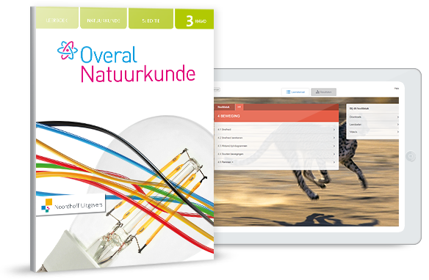
Programma
Introductieronde
Overal NaSk/Natuurkunde 5e editie
reacties
Digitale leeromgeving 5e editie
reacties
Afsluiting

Slide 3
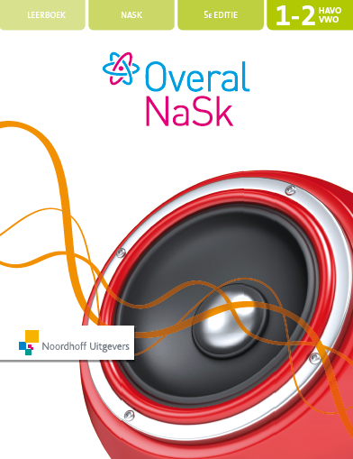
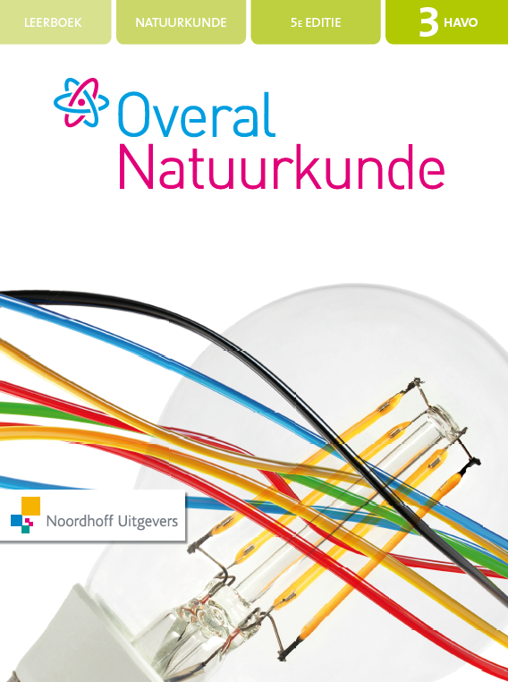
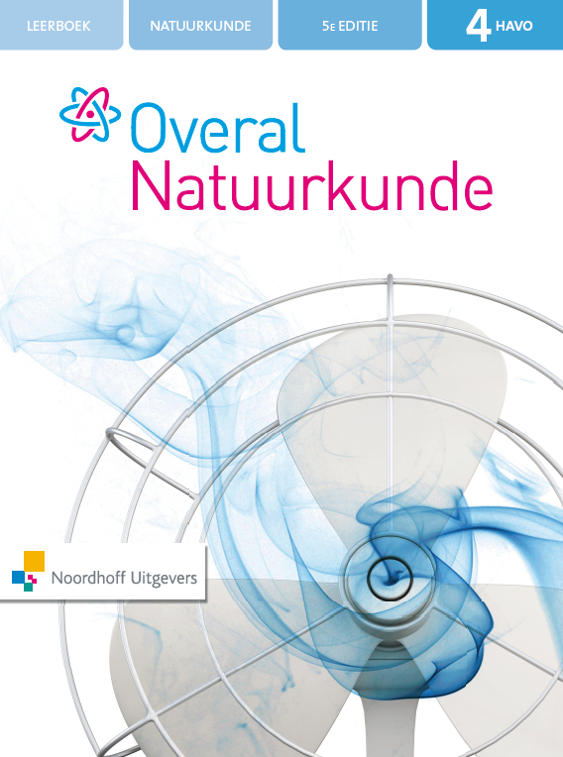
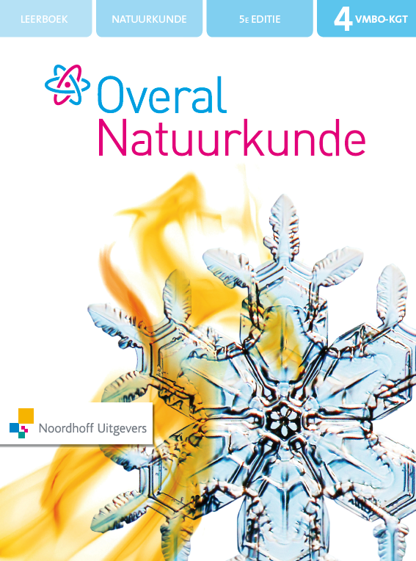
Overal NaSk/Natuurkunde boeken

Slide 4
Reacties
Wat valt u op in het algemeen?
Wat valt u op ten opzichte van de 4e editie?
Wat zijn de sterke en zwakke punten van deze editie?

Slide 5
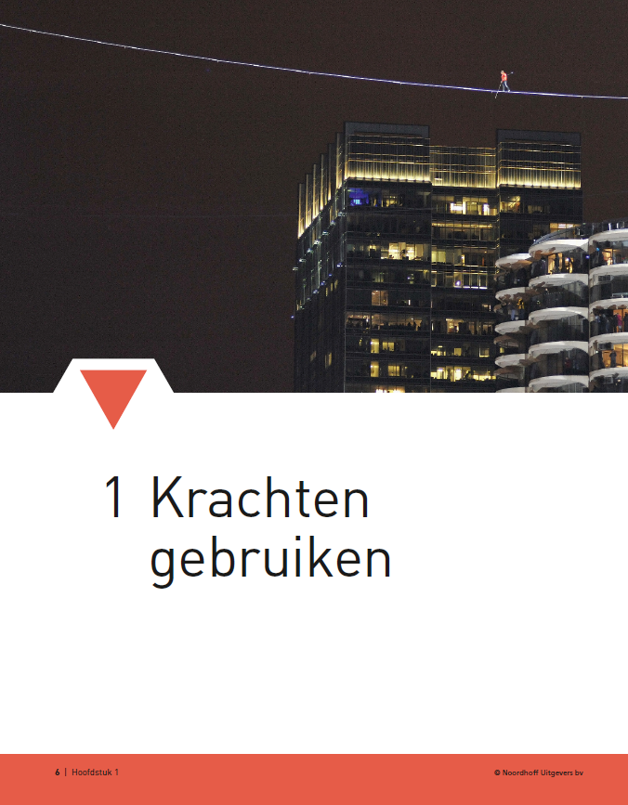
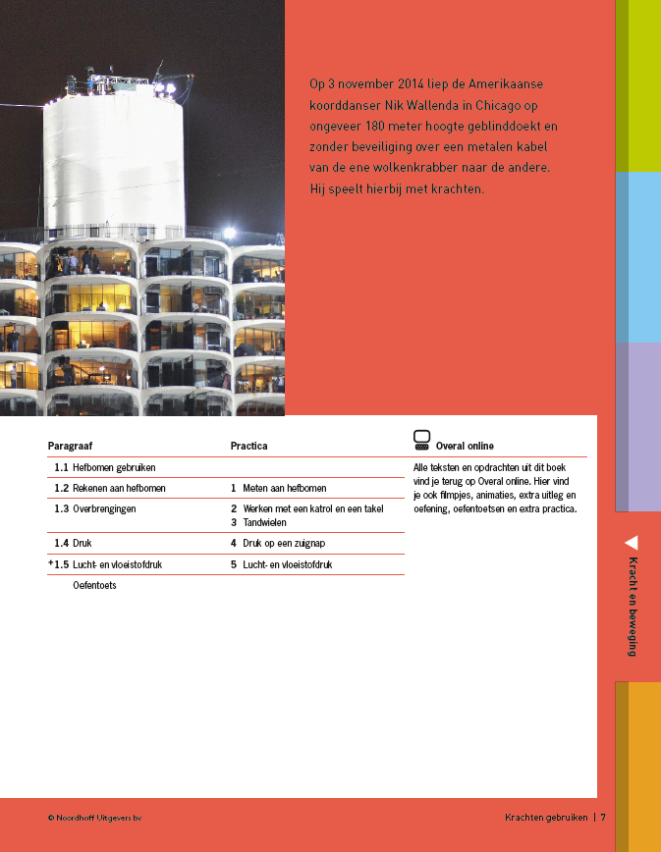
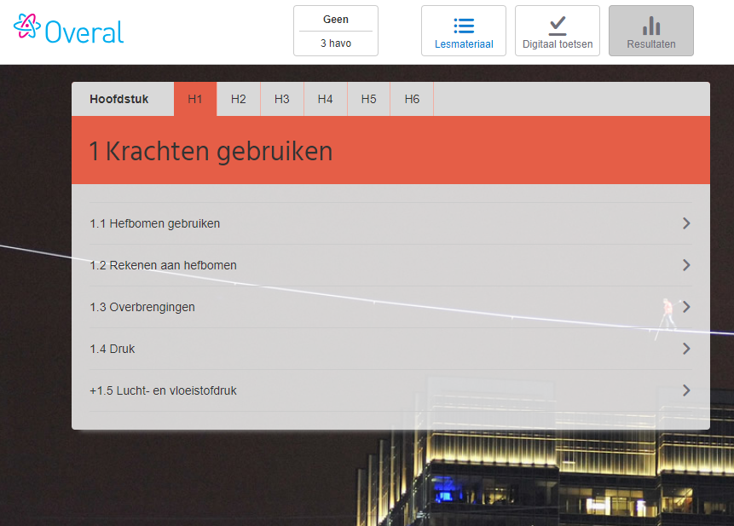
Bladeren en digitale lesmateriaal bekijken: 3 havo, hoofdstuk 1 https://overal.digitaal.noordhoff.nl
Notes:
Hoofdstuk 1 van 3 havo
Alle theorie, opdrachten en overige onderdelen in het boek zijn ook te vinden het online materiaal, maar niet altijd op dezelfde plek.
p. 6-7: In de hoofdstukopening wordt het onderwerp met een pakkende context geïntroduceerd. Verder worden de paragrafen en bijbehorende practica genoemd. In het online materiaal is de foto terug te vinden als achtergrond bij het hoofdstuk.
p. 8-10: Een paragraaf opent met een discussievraag bij een actuele context. Deze zijn zowel in het boek als online te vinden.
In het boek volgt daarna de leerdoelen. In het online materiaal krijgt de leerling deze als een pop-up de eerste keer dat de paragraaf wordt geopend, daarna zijn ze oproepbaar door op ‘leerdoelen’ te klikken.
Vervolgens alle theorieonderdelen per blokje. Op pagina 10 een voorbeeld van een infographic, op pagina 20 een ander voorbeeld.
De paragraaf sluit af met Samengevat, in het online materiaal staat deze niet bij de lopende paragraaf maar onder ‘Bij dit hoofdstuk’.
p. 11-12: De theorie wordt gevolgd door de opdrachten. Alle opdrachten in de boeken staan ook online.
De M- en N-routes worden in het online materiaal aangevuld met remediërende opdrachten. Dat geeft in het online materiaal 3 leerroutes:
A-route: remediërende opdrachten + M-route
B-route: M-route
C-route: N-route
Opdracht A1 is een gesloten vraag, deze kan het systeem nakijken.
Opdracht A2 t/m B5 zijn open vragen, hierbij moet de leerling zijn eigen antwoord beoordelen.
Na opdracht B5 volgt in het digitale materiaal een remediërende opdracht, voor leerlingen die de voorgaande opdrachten niet goed gemaakt hadden. Hierbij wordt stapsgewijs nogmaals door de stof gegaan, in gesloten vragen die het systeem controleert.
Opdracht B6 en B7 zijn tekenvragen. Hiervoor wordt zowel in het boek als in het online materiaal naar het hulpboek verwezen. Het hulpboek bevat alle opdrachten waarbij getekend moet worden. Eventueel kan een leerling ook in het schrift tekenen. We hebben dus niet alle opdrachten volledig gedigitaliseerd, vaardigheden die een leerling ook ‘met de hand’ moet kunnen, zoals krachtlijnen tekenen, worden ook met de hand geoefend.
Opdrachten B8 t/m +12 zijn weer een mix van open vragen, gesloten vragen, en vragen in het hulpboek.
De opdrachten eindigen zowel in het boek als online met ‘je kunt nu’.
[Om leerroutes te demonstreren eventueel inloggen als leerling, opdracht A1 t/m B5 fout maken; systeem schakelt automatisch naar A-route en remedierende opdracht R1 verschijnt.]
p. 13-15: De algemene structuur van deze paragraaf is hetzelfde. Opvallend: rekenvoorbeelden op pagina’s 14 en 15, waarmee de leerling stapsgewijs zich de stof eigen maakt. In het online materiaal zijn dit uitlegvideo’s waarbij de leerling nog een keer de stof kan terugkijken.
p. 33-37: De practica staan in het boek. In het hulpboek zijn de practica ook opgenomen, met schrijfregels zodat de leerling hier het practicum dossier compleet kan houden. In het online materiaal zitten de practica onder ‘Bij dit hoofdstuk’ als individuele bestanden, en bij het docentenmateriaal gebundeld voor alle practica per hoofdstuk.
p. 38-39: Het hoofdstuk eindigt met een Oefentoets op proefwerkniveau. Hier staan de onderwerpen die in het hoofdstuk behandeld zijn door elkaar, in kleine contexten. In het online materiaal staat de Oefentoets onder ‘Bij dit hoofdstuk’; als de leerling deze heeft afgerond kan hij per paragraaf zien welke stof nog extra geoefend moet worden.
p. 276-284: Achterin het boek staan de pagina’s met Vaardigheden, waarin de basis natuurkundige vaardigheden staan. In het online materiaal zijn deze te vinden bij ‘Bij dit hoofdstuk’ en het docentenmateriaal.
Resultatenpagina’s: overzicht per hoofdstuk, paragraaf. Voor de docent: ook per leerling en per opdracht. Docent kan leerroutes aan/uitzetten en vanaf najaar 2018 ook opdrachten opnieuw laten maken.
Onderdelen bij dit hoofdstuk toelichten (meeste is al naar verwezen):
Leerdoelen: alle leerdoelen van het hoofdstuk per paragraaf geordend
Oefentoetsen: de Oefentoets bij het hoofdstuk
Practica: de downloadbare practica
Samenvatting: de downloadbare Samengevats uit de boeken
Theorie-overzicht: alle theorie bij een hoofdstuk
Uitlegvideo’s: alle uitlegvideo’s bij het hoofdstuk
Vaardigheden: de downloadbare Vaardigheid overzichten
5

Slide 6
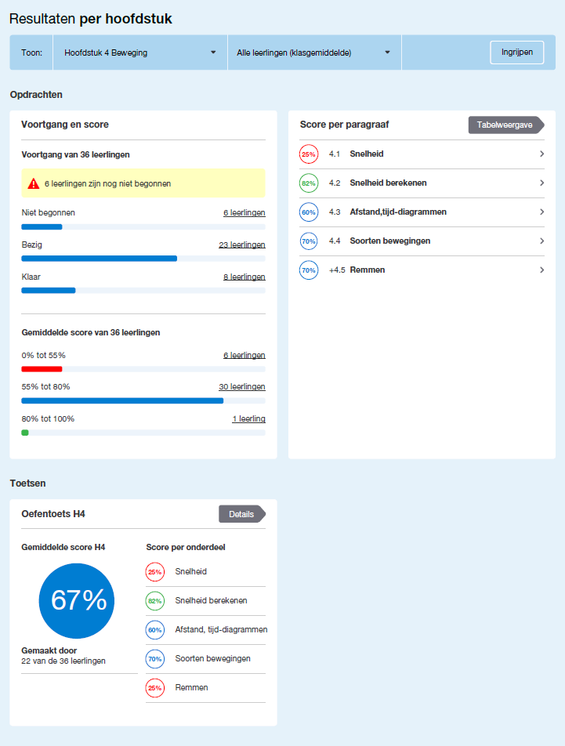
Reacties
Wat valt u op?
Wat zijn de sterke en zwakke punten van het online materiaal?
Hoe zou u het online materiaal gebruiken tijdens uw les?
Indien van toepassing: wat zijn uw ervaringen met de digitale omgeving bij de 5e editie?

Slide 7
Heeft u…
… vragen naar aanleiding van deze werkgroep of over Overal NaSk/Natuurkunde?
… interesse in auteurschap bij Overal NaSk/Natuurkunde?
… interesse in deelname aan een klankbordgroep voor Overal NaSk/Natuurkunde?
… andere vragen?
Neem dan contact op via: l.oostebrink@noordhoff.nl

